Slide 1




Inteligência Computacional
Ryan Santana - Bes 2023
github.com/Ryan-S-S/Monitoria
Rafael Batista - Bes 2021
github.com/garotola/MonitoriaIA
Notion

Slide 2
Sumário
Inteligência Computacional
Abordagens
Abordagem Simbólica
Lógica Fuzzy
Abordagem Probabilística
Teoria dos jogos
Abordagem Evolucionária
Abordagem Comportamental
Abordagem Conexionista
Machine Learning
Dados
Aprendizado
Avaliação

Slide 3
Inteligência Computacional
A Inteligência Computacional (IC) engloba uma série de abordagens computacionais inspiradas na biologia, que têm a capacidade de abordar desafios complexos do mundo real. Ela utiliza modelos inspirados na natureza, tais como Redes Neurais Artificiais, Algoritmos Genéticos e Inteligência de Enxames.

Slide 4


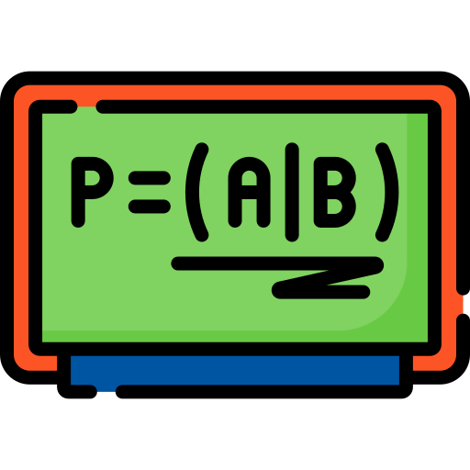




Abordagens
Simbólica
Lógica Difusa
Probabilística
Teoria dos jogos
Evolucionária
Comportamental
Conexionista

Slide 5

Abordagem Simbólica
Na abordagem simbólica, o sistema busca simular o raciocínio humano por meio da representação e manipulação do conhecimento utilizando símbolos, letras, números ou palavras.
A IA simbólica se preocupa em representar explicitamente o conhecimento humano de uma forma declarativa, fatos e regras no formato "SE... ENTÃO...". Todas as regras são claramente codificadas e sua validação é de fácil comprovação. Como, por exemplo:
SE (TemperaturaCorporal > 37) ENTÃO (TemFebre)
O sistema consegue efetuar deduções com base nos dados de entrada e na interpretação das regras.

Slide 6
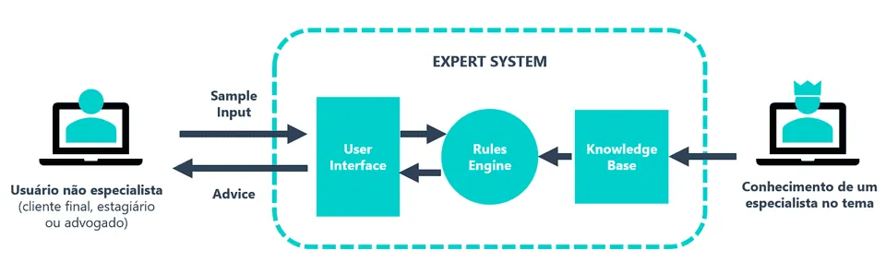
Abordagem Simbólica
Sistemas Especialistas
É um tipo de algoritmo projetado para emular a especialização humana de algum domínio específico. Sua base de conhecimento deve ser construída por especialistas e seu papel é oferecer sugestões ou conselhos ao usuário sobre o domínio de seu conhecimento.
Algoritmo Simbólico
Código : Clique aqui

Slide 7

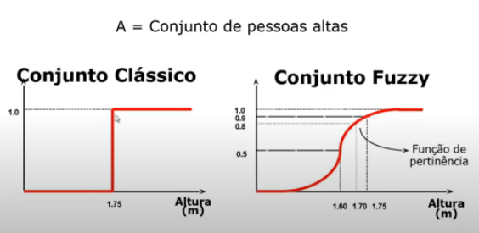
Lógica Difusa
A lógica difusa quantifica e lida com a incerteza, utilizando graus de inferência (0 a 1), diferente do verdadeiro/falso booleano do sistema simbólico. Enquanto o simbólico usa entradas binárias, o Fuzzy opera com valores contínuos e termos como "muito" ou "pouco" para descrever situações imprecisas. Isso permite decisões mais flexíveis em sistemas com informações não exatas.
Loja De Alimentos
Código : Clique aqui
Gorjeta
Código : Clique aqui

Slide 8
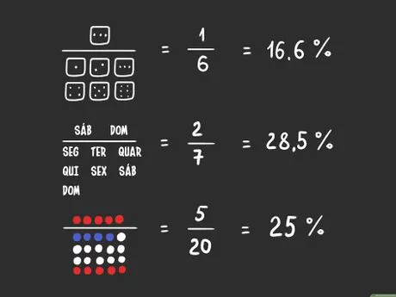
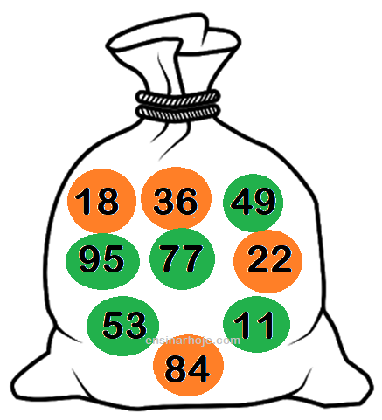
Abordagem Probabilística
A abordagem probabilística usa a probabilidade para medir e tratar a incerteza de maneira adaptável. Métodos estatísticos modelam a incerteza e variação nos dados. Redes bayesianas e processos de Markov são exemplos de modelagem probabilística.

Slide 9
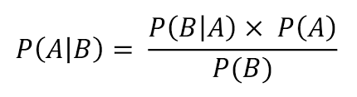
Abordagem Probabilística
Teorema de Bayes e Redes Bayesianas
O Teorema de Bayes descreve a probabilidade de um evento dado que outro evento já ocorreu, o que é chamado de probabilidade condicional. Nesse teorema é preciso ter alguma informação anterior, ou seja, saber que um determinado evento já ocorreu e qual a probabilidade desse evento, essa informação é chamada a priori.
Com base nas probabilidades a priori e novos dados obtidos, a chamada verossimilhança, é possível ter as probabilidades a posteriori, que podem ser consideradas as novas ou atuais probabilidades.
Algoritmo Naive Bayes
Código : Clique aqui

Slide 10
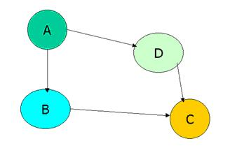
Abordagem Probabilística
Teorema de Bayes e Redes Bayesianas
Uma rede bayesiana é um modelo gráfico que codifica relacionamentos probabilísticos entre variáveis de interesse.
Representação das relações entre as probabilidades de ocorrência de eventos utilizando probabilidades a priori e a posteriori relacionadas através de um grafo, onde os vértices são as variáveis aleatórias e as arestas são as relações de dependência

Slide 11
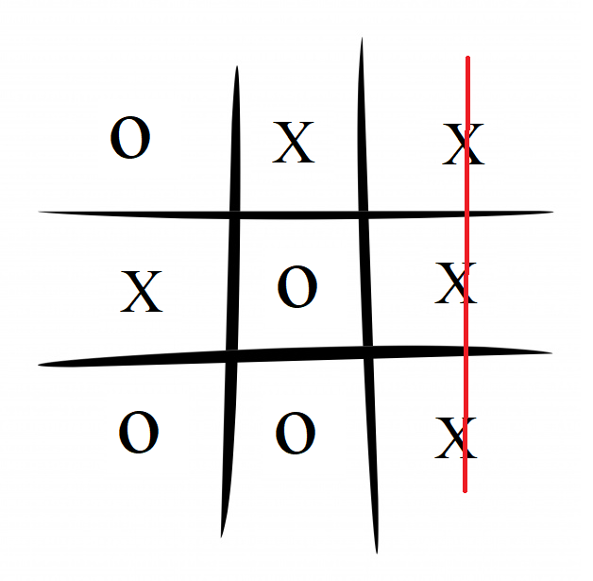
Teoria dos jogos
Em ambientes multiagentes, cada agente deve considerar as ações de outros agentes e o modo como essas ações podem afetar o meio. Em um ambiente competitivo , os objetivos do agente estão em conflito, dando origem a problemas de busca competitiva.

Slide 12
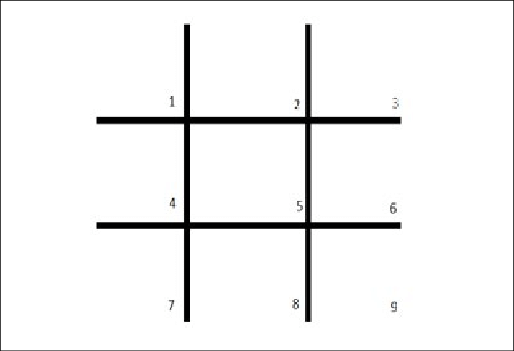
Teoria dos jogos
Economia : Visualiza qualquer ambiente multiagente como um jogo, desde do impacto de cada agente sobre o outro seja significativo.
JOGOS
Em IA, os jogos mais comuns são conhecidos como jogos determinísticos de revezamento de dois jogadores de soma zero com informações perfeitas.
Dois jogam alternadamente,
Valores do final são sempre iguais e opostos(Simétricos)
Algoritmo de MINIMAX em Jogo da Velha
Código : Clique aqui

Slide 13
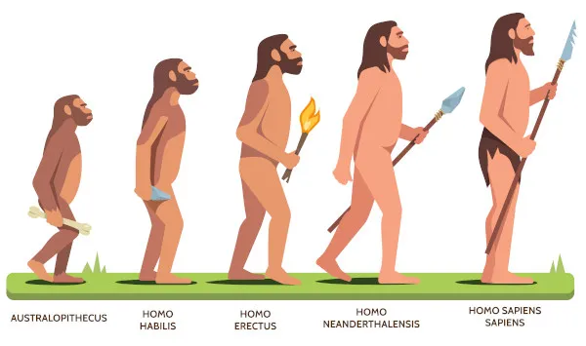
Abordagem Evolucionária
A abordagem evolucionária utiliza conceitos da teoria da evolução para otimizar algoritmos e estruturas. Algoritmos genéticos e programação genética são exemplos de técnicas usadas nessa abordagem.

Slide 14

Abordagem Evolucionária
A ideia básica é manter uma população de estruturas de conhecimento, que vai evoluindo no decorrer do tempo, através de um processo de competição e variação controlada. Cada estrutura na população representa uma solução-candidata para o problema.
Técnicas
Estratégia Evolutiva
Programação Evolutiva
Algoritmos Genéticos
Programação Genética
Apesar de serem diferentes, todas essas técnicas têm uma estrutura básica em comum: realizam reprodução, impõe variações aleatórias, promovem competição e executam seleção de indivíduos de uma dada população.

Slide 15
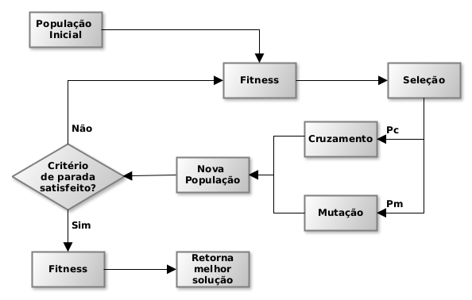
Abordagem Evolucionária
Algoritmo Genético
Algoritmo de Otimização baseado em evolução. Pode ser uma técnica para solucionar o caixeiro viajante.
- Baseiam-se em uma codificação do conjunto das soluções possíveis, e não nos parâmetros de otimização em si
- Os resultados são apresentados como uma população de soluções e não como uma solução única.
- Não necessitam de nenhum conhecimento derivado do problema, apenas de forma de avaliação do resultado
- Usam transições probabilísticas e não regras determinísticas
CAIXEIRO VIAJANTE
Código : Clique aqui

Slide 16
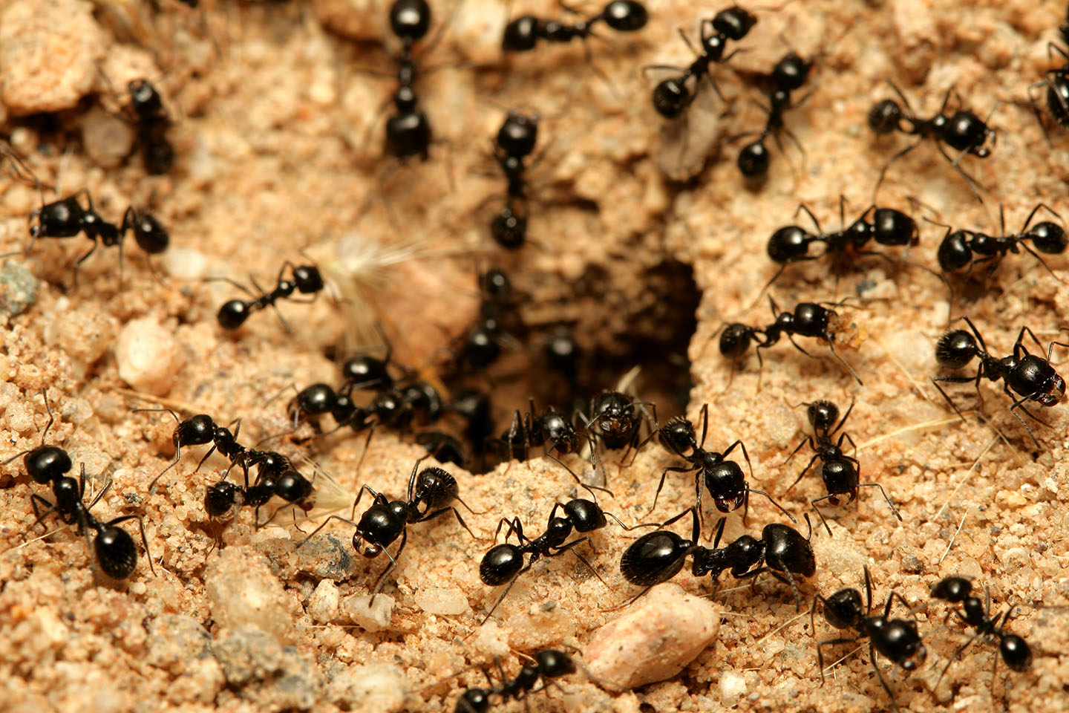

Abordagem Comportamental
Uma abordagem computacional inspirada no comportamento coletivo de organismos sociais refere-se à aplicação de princípios observados em grupos de organismos sociais, como insetos sociais, cardumes de peixes ou bandos de pássaros, para o design e desenvolvimento de algoritmos computacionais.
Algoritmos baseados em comportamento coletivo muitas vezes buscam replicar a inteligência emergente observada em grupos de seres vivos, onde o comportamento global do grupo emerge da interação entre os membros individuais.

Slide 17
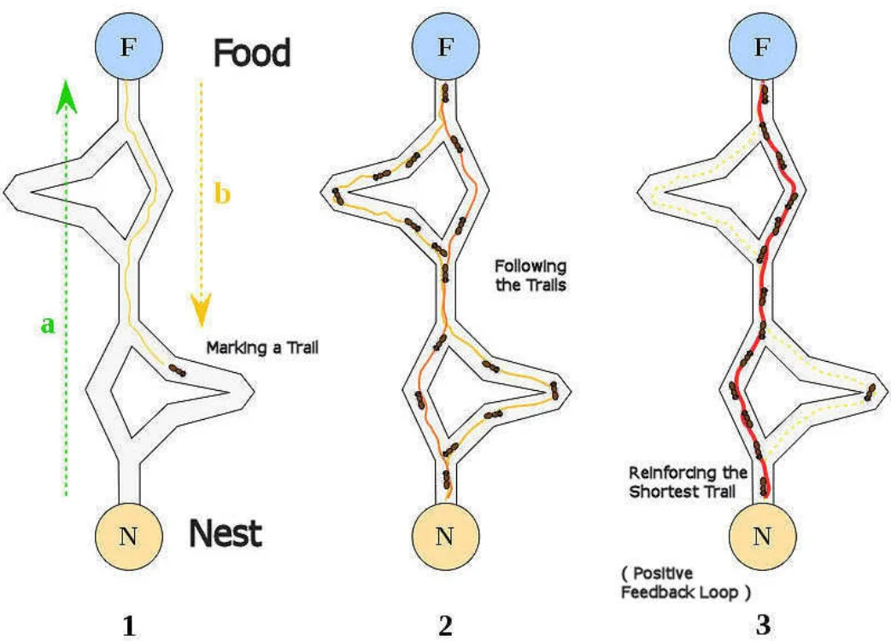
Abordagem Comportamental
Inteligência de Enxame
A ideia principal por trás da inteligência de enxame é modelar o comportamento coletivo para resolver problemas complexos. Os sistemas de inteligência de enxame são compostos por agentes individuais simples, chamados de "partículas" ou "indivíduos", que interagem entre si e com o ambiente de maneira local. Esses agentes seguem regras simples, mas através de interações locais, o sistema como um todo exibe comportamento global complexo e adaptativo.

Slide 18
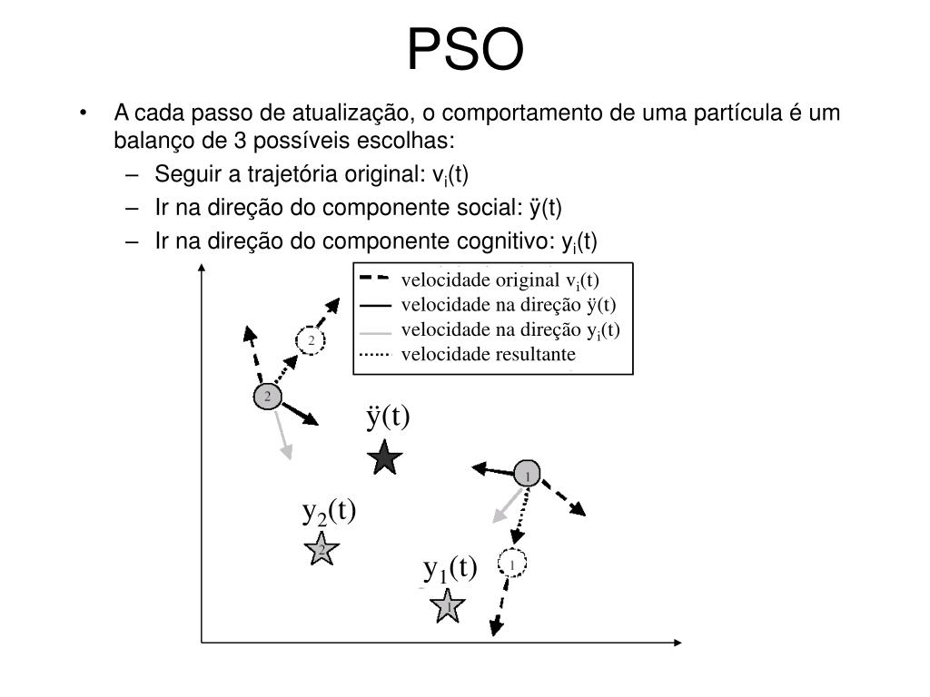
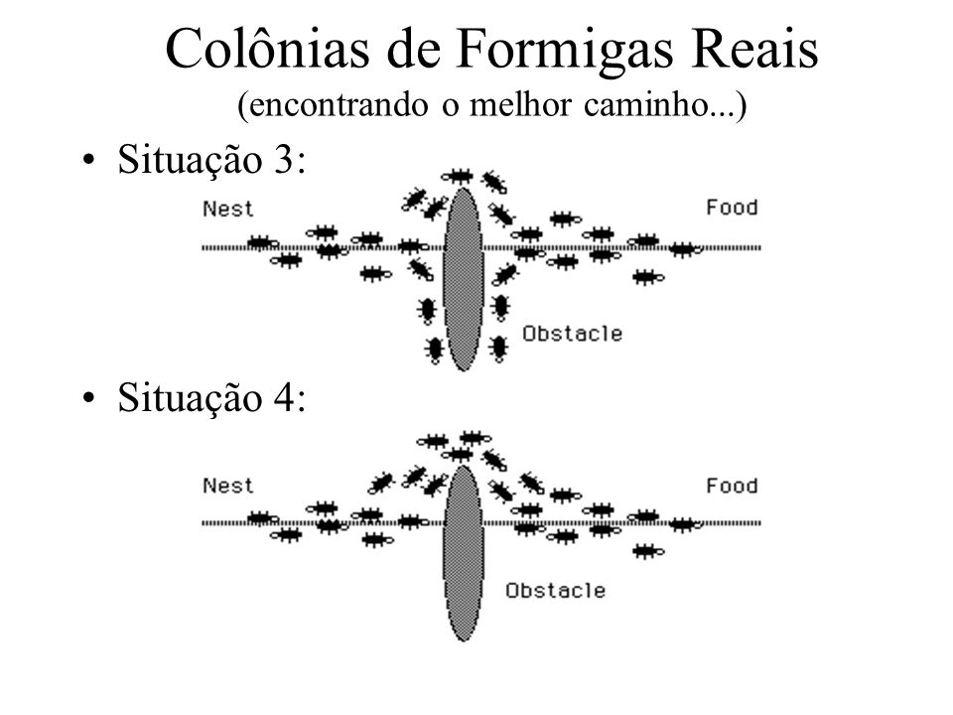
Abordagem Comportamental
Otimização por Enxame de Partículas (PSO)
Algoritmo de Colônia de Formigas (ACO)
Neste método, cada partícula representa uma solução candidata para um problema de otimização, e as partículas movem-se no espaço de busca com base em seu desempenho e no melhor desempenho encontrado até o momento.
Inspirado no comportamento de formigas reais, o ACO é frequentemente utilizado para resolver problemas de otimização combinatória. As formigas depositam feromônios nas trilhas, e as escolhas futuras são influenciadas pela quantidade de feromônios.

Slide 19
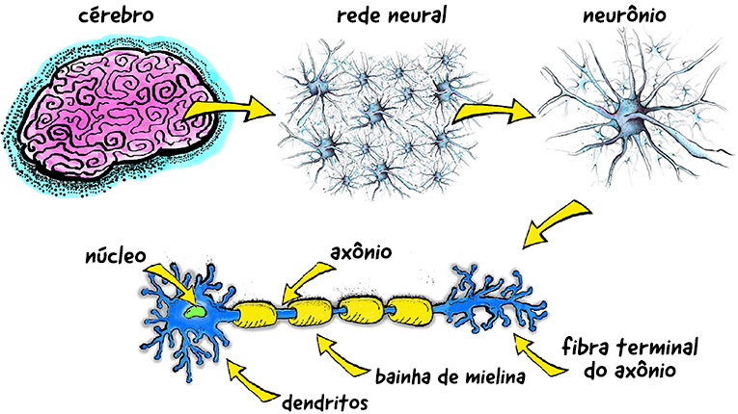
Abordagem Conexionista : Rede Neural
As RNAs são técnicas que demonstram um modelo matemático inspirados na estrutura e funcionamento do cérebro humano e obtém conhecimento através da experiência. Uma RNA robusta pode possuir centenas ou milhares de "neurônios".

Slide 20
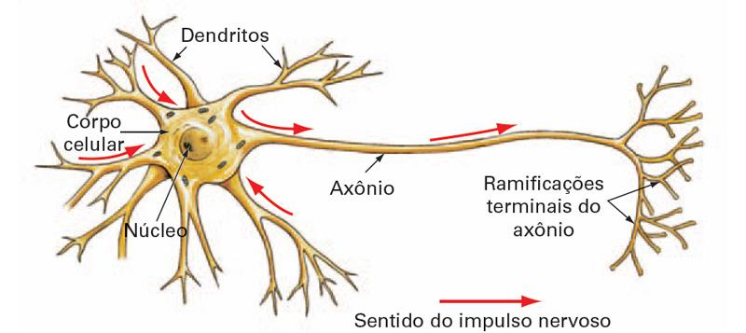
Rede Neural Biológica
As redes neurais consistem em uma coleção de múltiplos neurônios, sendo que o neurônio possui componentes essenciais, tais como dendritos, corpo celular, axônio e sinapses. Os dendritos são responsáveis por receber informações e estímulos para os neurônios, o corpo celular processa essas entradas, resultando na produção de proteínas transportadas pelo axônio. Estas proteínas alcançam as sinapses, onde são responsáveis pela geração de neurotransmissores. Essas conexões são cruciais para o armazenamento de conhecimento.

Slide 21
Machine Learning
Dados
Aprendizagem
Avaliação

Slide 22
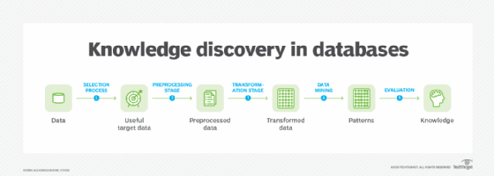
KDD
Etapas
Knowledge Discovery from Databases – Descoberta de Conhecimento de Bases de Dados, segundo Fayyad, Piatetsky-Shapiro e Smyth, é um processo de várias etapas, não trivial, interativo e iterativo, para identificação de padrões compreensíveis, válidos, novos e potencialmente úteis a partir de um conjunto de dados.
Agricultura
Código : Clique aqui

Slide 23






KDD
Dados brutos
Dados Alvo
Dados pré processados
Dados transformados
Padrões
Conhecimento
Seleção
Pré-processamento
Consiste em selecionar um conjunto ou subconjunto de dados que farão parte da análise.
Consiste em fazer uma verificação da qualidade dos dados.
Transformação
Consiste em aplicar técnicas de transformação como : normalização, agregação, criação de atributos, redução e sintetização dos dados.
Mineração de dados
Interpretação
Consiste na aplicação de algoritmos e técnicas para identificar padrões nos dados.
Consiste em avaliar o desempenho do modelo.

Slide 24
Aprendizado
Supervisionado
Não supervisionado
Por reforço

Slide 25
Aprendizado
A aprendizagem em Inteligência Artificial (IA) refere-se à capacidade de um sistema ou algoritmo adquirir conhecimento e melhorar o desempenho em tarefas específicas com base em dados..
Supervisionado
Não supervisionado
Por Reforço
Aprenda através da recompensa
Aprende com dados Rotulados
Aprende com dados não Rotulados
Classificação e Regressão
Agrupamento, Associação e Generalização
Decisão em tempo real e Jogos

Slide 26
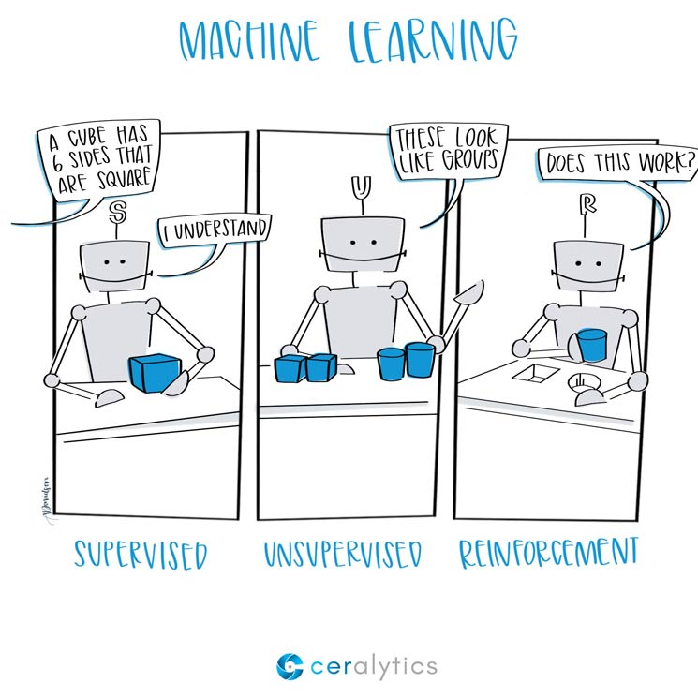
Aprendizado

Slide 27
Métricas de Avaliação
Caso de Classificação
Matriz de Confusão
Acurácia
Especificidade
Precisão
Revocação
F1-Score

Slide 28
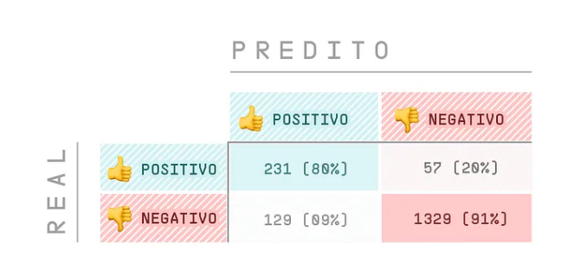
Métricas de Avaliação
A matriz de confusão permite visualizar facilmente quantos exemplos foram classificados corretamente e erroneamente em cada classe, que ajuda a entender se o modelo está favorecendo uma classe em detrimento da outra.
Matriz de Confusão

Slide 29
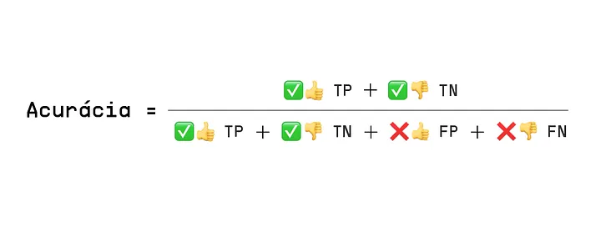
Métricas de Avaliação
A acurácia diz quantos dos exemplos foram de fato classificados corretamente, independente da classe. Neste, se temos 100 observações e 90 delas foram classificados corretamente, nosso modelo possui uma acurácia de 90%. A acurácia é definida pela fórmula abaixo:
Acurácia

Slide 30
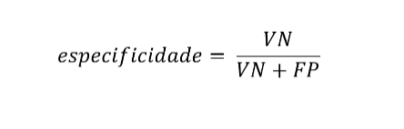
Métricas de Avaliação
A especificidade avalia a capacidade do método de detectar resultados negativos. Podemos calculá-la usando a equação
Especificidade

Slide 31
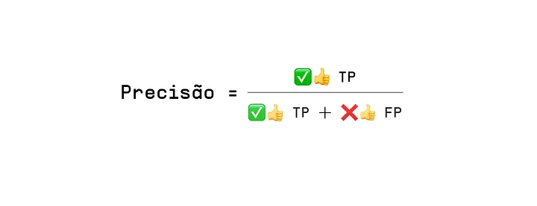
Métricas de Avaliação
A precisão também é uma das métricas mais comuns para avaliar modelos de classificação. Esta métrica é definida pela razão entre a quantidade de exemplos classificados corretamente como positivos e o total de exemplos classificados como positivos
Precisão

Slide 32
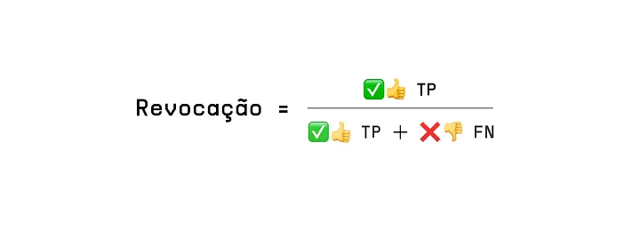
Métricas de Avaliação
Conhecida como sensibilidade ou taxa de verdadeiro positivo (TPR), coloca um foco maior na identificação de casos em que ocorrem erros de classificação como falsos negativos. Essa métrica é calculada pela razão entre o número de exemplos corretamente classificados como positivos e o número total de exemplos que realmente são positivos, como indicado na fórmula.
Revocação (Recall)

Slide 33
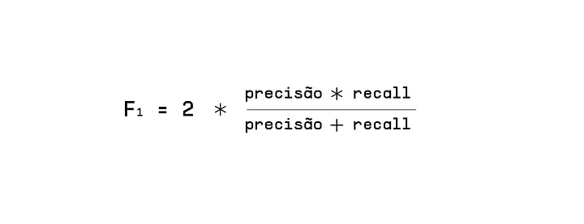
Métricas de Avaliação
A métrica F1 score também conhecida como F-measure, leva em consideração tanto a precisão quanto a revocação.
F1-Score

Slide 34
Referências
FACELI, Katti; LORENA, Ana C.; GAMA, João; AL, et. Inteligência Artificial - Uma Abordagem de Aprendizado de Máquina. Grupo GEN, 2021. E-book. ISBN 9788521637509. Disponível em: https://integrada.minhabiblioteca.com.br/#/books/9788521637509/. Acesso em: 24 jan. 2024.
LIMA, Isaías. Inteligência Artificial. Grupo GEN, 2014. E-book. ISBN 9788595152724. Disponível em: https://integrada.minhabiblioteca.com.br/#/books/9788595152724/. Acesso em: 24 jan. 2024.
NORVIG, Peter. Inteligência Artificial: Grupo GEN, 2013. E-book. ISBN 9788595156104. Disponível em: https://integrada.minhabiblioteca.com.br/#/books/9788595156104/. Acesso em: 23 jan. 2024.
SILVA, Iago RR et al. Utilização de redes convolucionais para classificação e diagnóstico da doença de Alzheimer. II Simpósio de Inovação em Engenharia Biomédica, p. 73-76, 2018.

